Slide 1

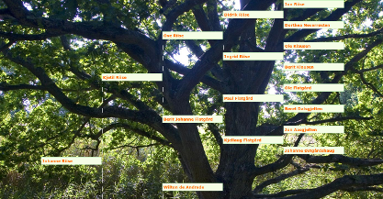
Slektsgransking grunnkurs
Rælingen historielag
v/ Hans Isdahl
Notes:
1

Slide 2
Innhold i kurset:
Folketellinger
Gravminner
Slektsprogram
Kirkebøker
Trykte kilder
DIS og slekt på nett
Å skrive om egen slekt
Kilder og kildebruk
Notes:
2

Slide 3
Hva finner vi i kirkebøkene?
Fødte og døpte
Konfirmerte
Viede
Døde og begravde
Innflyttede
Utflyttede
Dødfødte
Innmeldte i statskirken
Utmeldte fra statskirken
Fødte barn av dissentere
Notes:
3

Slide 4
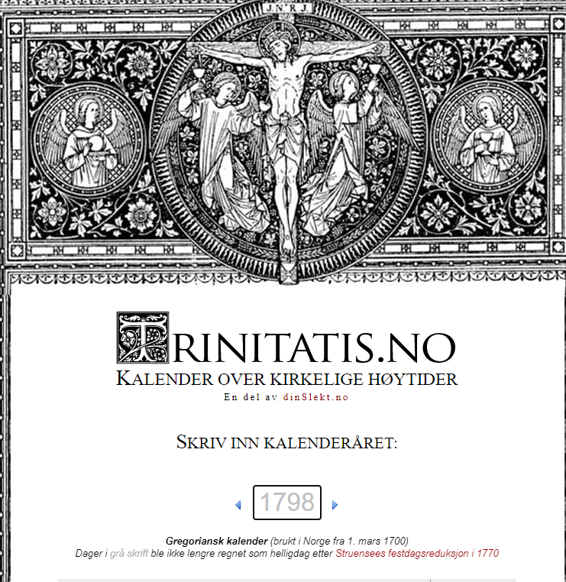
Rare datoer i kirkeboka
Presten forholder seg til kirkeåret
Hvordan finne datoene?
https://dinslekt.no/helligdager.php
Notes:
4

Slide 5
Arbeidsøkt:
Er dere sikre på utfylling i slektsprogram?
Finn forfedre tilbake til før 1801
Notes:
5

Slide 6
Bygdebøker:
Mange kommuner har egne bygdebøker
Gårdshistoria er en viktig del av bygdebøkene
Merk dere nettstedet:
https://slekt1.com/litteratur/wpbdp_category/bygdeboker/
De fleste bygdebøkene kan leses på Nasjonalbiblioteket, men ikke kopieres fra:
https://www.nb.no/
Notes:
6

Slide 7
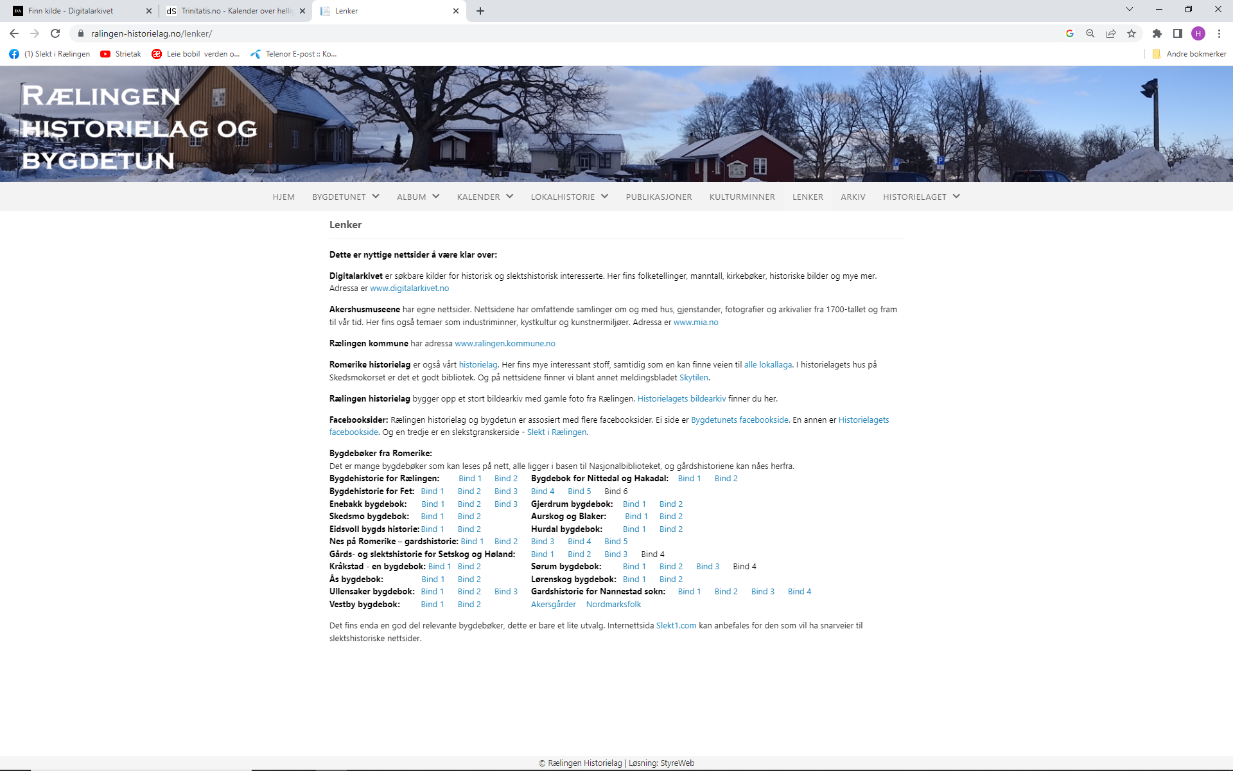
Bygdebøker på historielagets side:
Notes:
7

Slide 8
Arbeidsøkt:
Finne slekt i bygdebøker
Fysiske bøker
Bøker på nett
Notes:
8

Slide 9
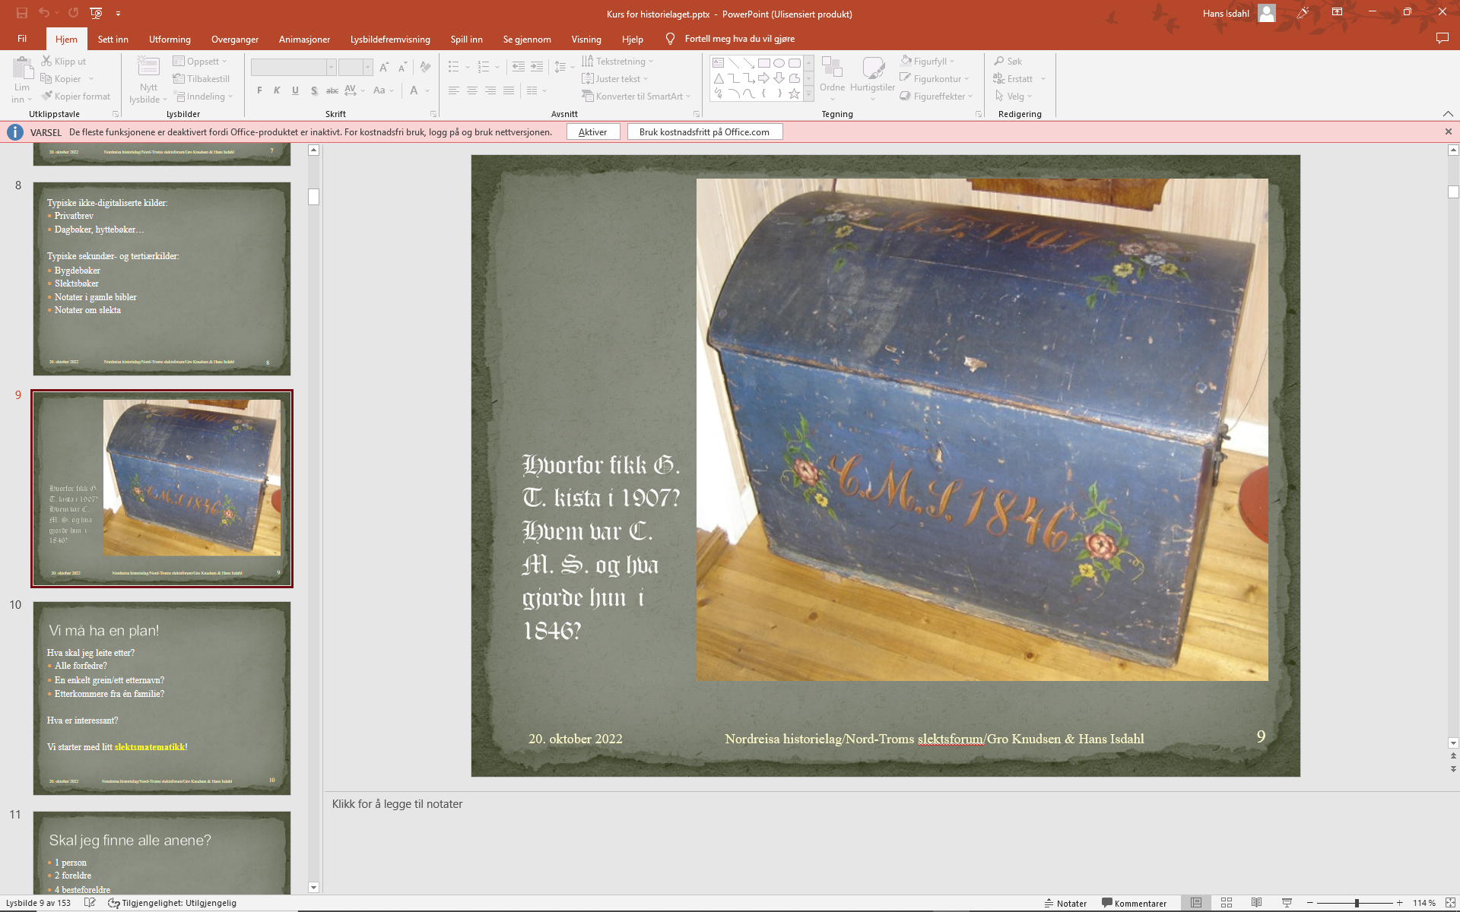
Initialer som kan inspirere:
Notes:
9

Slide 10
Neste gang, onsdag 30/11-2022:
Trykte kilder
DIS og slekt på nett
Å skrive om egen slekt
Lekse:
Komme dere så nær 1600-tallet som mulig
Finne forfedre i ei bygdebok
Notes:
10

Slide 11
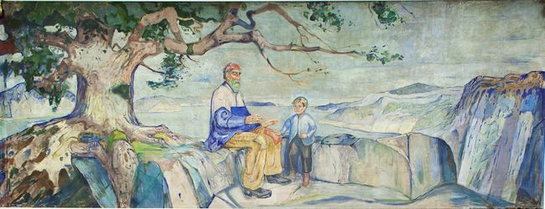
Sees neste uke
Edvard Munch: Historien
Notes:
11

